Slide 1
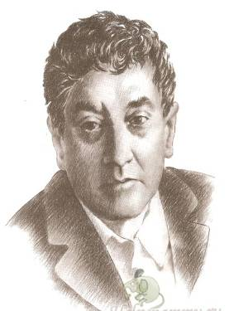
Тема: В.Ю. Драгунский.
«Тайное становится явным».
Илюшова Татьяна Алексеевна
Учитель начальных классов
МБОУ-СОШ №2 р. п. Степное
Советского района Саратовской области

Slide 2
«Правда всегда поднимается над ложью, как масло над водой». Мигель Сервантес

Slide 3
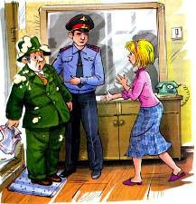
Б. Заходер
Г. Остер
Б. Заходер
?
Э. Успенский
И. Токмакова
Э. Успенский

Slide 4
Найдите неповторяющиеся буквы и сложите фамилию писателя

Slide 5
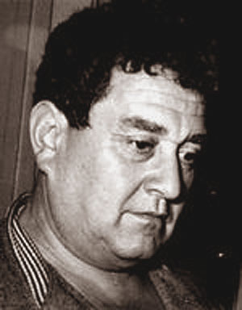
Драгунский Виктор Юзефович
30 ноября 1913 г. – 6 мая 1972 г.
Советский актёр и
писатель – прозаик,
автор популярных рассказов для детей.

Slide 6
Денискины рассказы
Главным героем всех историй является мальчуган по имени Дениска.
Кстати, сына Драгунского тоже зовут Дениской.

Slide 7
Все рассказы разные:
над одними смеёмся до слёз
над другими задумываемся, грустим

Slide 8
Составь пословицу
не мешке утаишь в шила
Шила в мешке не утаишь.
Невозможно скрыть то, что само себя обнаруживает, выдаёт.
Правду не скроешь.
Обязательно то, что пытаешься скрыть, станет явным.

Slide 9
Хотим узнать
О чём может идти речь в произведении, судя по названию?
Что значит тайное становится явным?
Чем закончится рассказ?

Slide 10
Словарная работа
Тайна?
Нечто скрываемое от других, известное не всем;
Нечто неразгаданное, ещё не познанное;
Скрытая причина чего-нибудь.
Назовите синоним к слову тайна.
Секрет
Тайное?
Секретный, потайной, скрытый, затаённый.
Явное?
Открытое, откровенное.

Slide 11
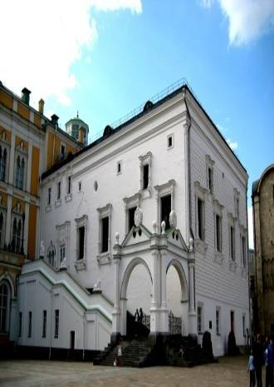
Грановитая палата
памятник архитектуры в Московском Кремле, одно из древнейших гражданских зданий Москвы.
В Грановитой палате на протяжении столетий отмечались многие крупные события в жизни Русского государства, она являлась парадным тронным залом.
В ней принимались иностранные послы, торжественно объявляли наследников русского престола, заседали Земские соборы.

Slide 12
Интеллигентный
Человек, обладающий большой внутренней культурой.
Клевета
Порочащая информация или распространение заведомо ложных сведений, порочащих честь и достоинство другого лица или подрывающих его репутацию.
Синонимы:
Ложь, враньё, выдумка, наговор.

Slide 13
Чтение - разведка
Что делал Дениска, чтобы каша была вкуснее?
пошлёпал ложкой;
посолил;
посыпал сахару;
долил кипятку;
вылил в кашу всю баночку хрена.

Slide 14
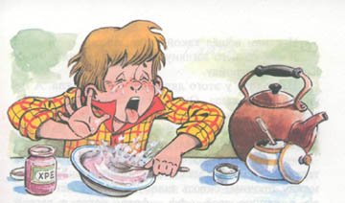
Какой фрагмент проиллюстрировал художник?
«И тут я вспомнил, что у нас есть хрен. С хреном, кажется, почти всё можно съесть! Я взял и вылил в кашу всю баночку, а когда немножко попробовал, у меня сразу глаза на лоб полезли и остановилось дыхание»…

Slide 15
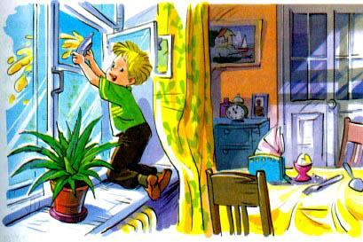
«Я взял тарелку, быстро подбежал к окну и выплеснул кашу на улицу».

Slide 16
«Извините, пожалуйста», - сказала она тихо, - разрешите я вас почищу, пройдите сюда»!

Slide 17
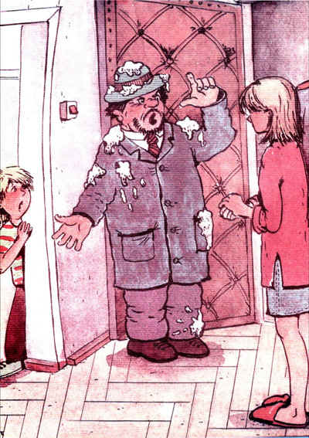
«И к нам вошёл какой-то дяденька. Я как на него взглянул, так сразу понял, что в Кремль я не пойду».

Slide 18
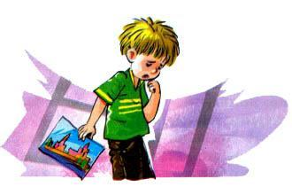
«Ну ещё бы… Я не знаю ничего красивее Кремля. Я там был в Грановитой палате и в Оружейной, стоял возле Царь – пушки и знаю, где сидел Иван Грозный».

Slide 19
Практическая работа
Определите последовательность происходящих в тексте действий, расставив их по порядку.
Проверь себя
1
«Видеть не могу манную кашу!»
4
«Вы выливаете разную гадость за окно!»
5
«Ты это запомнил на всю жизнь?»
2
«Ты должен съесть всё до дна!»
3
«А я остался с кашей наедине».

Slide 20
Закрепление изученного материала
К какому месту в рассказе вы бы отнесли каждую пословицу?
Игра не доводит до добра.
Кашу свари, да ещё и в рот положи.
Кроткое слово гнев побеждает.
Сначала думай, а потом делай.
Ветра не удержишь, правды не скроешь.
После дождя солнце жжёт, после лжи – стыд.

Slide 21
Рефлексия
В чём ты преуспел?
В чём ты затруднялся?
Что тебя удивило?
Я сделал(а) вывод, что…
Мне захотелось…

Slide 22
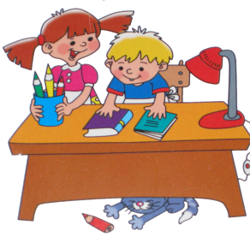
Домашнее задание
Пересказ рассказа по плану.
По желанию:
Нарисовать иллюстрацию к любому понравившемуся отрывку.

